Slide 1
Du hörst mir zu!
Reihe: Unser Vater! (1/6)
Matthäus-Evangelium 6,5-8

Slide 2
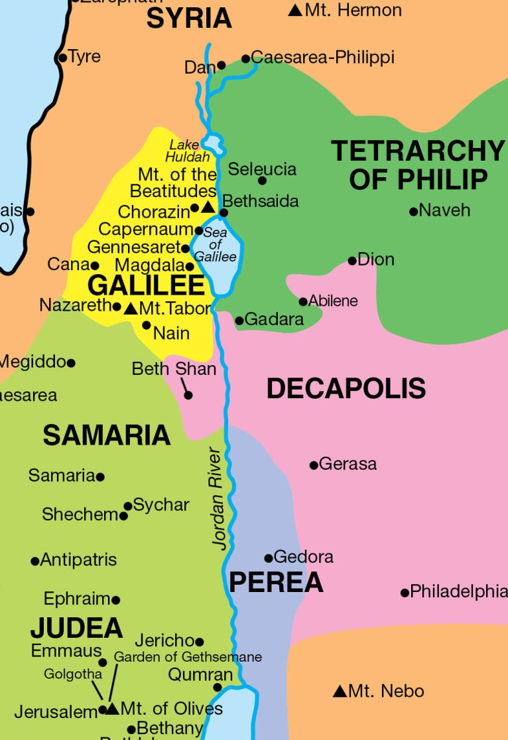

Slide 3
„Jesus zog durch ganz Galiläa; er lehrte in den Synagogen, verkündete die Botschaft vom Reich Gottes und heilte alle Kranken und Leidenden im Volk.“
Matthäus-Evangelium 4,23

Slide 4
„Grosse Menschenmengen folgten Jesus aus Galiläa und dem Zehnstädtegebiet, aus Jerusalem und Judäa und aus der Gegend jenseits des Jordans.“
Matthäus-Evangelium 4,25

Slide 5
„Lasst uns von hier weggehen in die umliegenden Ortschaften, damit ich auch dort die Botschaft vom Reich Gottes verkünden kann; denn dazu bin ich gekommen.“
Markus-Evangelium 1,38

Slide 6
„Sie waren von seiner Lehre tief beeindruckt, denn er lehrte sie nicht wie die Schriftgelehrten, sondern mit Vollmacht.“
Markus-Evangelium 1,22

Slide 7
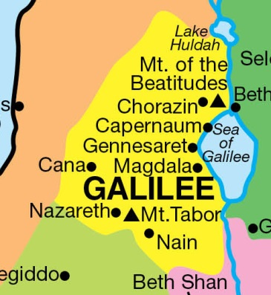
„Als Jesus die Menschenmenge sah, stieg er auf einen Berg. Er setzte sich, seine Jünger versammelten sich um ihn, und er begann sie zu lehren.“
Matthäus-Evangelium 5,1-2

Slide 8
„Und wenn ihr betet, macht es nicht wie die Heuchler, die sich zum Gebet gern in die Synagogen und an die Strassenecken stellen, um von den Leuten gesehen zu werden. Ich sage euch: Sie haben ihren Lohn damit schon erhalten.“
Matthäus-Evangelium 6,5

Slide 9
„Und wenn ihr betet, macht es nicht wie die Heuchler, die sich zum Gebet gern in die Synagogen und an die Strassenecken stellen, um von den Leuten gesehen zu werden. Ich sage euch: Sie haben ihren Lohn damit schon erhalten.“
Matthäus-Evangelium 6,6

Slide 10
„Beim Beten sollt ihr nicht leere Worte aneinander reihen wie die Heiden, die Gott nicht kennen. Sie meinen, sie werden erhört, wenn sie viele Worte machen.“
Matthäus-Evangelium 6,7

Slide 11
„Macht es nicht wie sie, denn euer Vater weiss, was ihr braucht, und zwar schon bevor ihr ihn darum bittet.“
Matthäus-Evangelium 6,8

Slide 12
I. Gott schätze meine Aufmerksamkeit

Slide 13
„Wenn ihr betet, macht es nicht wie die Heuchler, die sich zum Gebet gern in die Synagogen und an die Strassenecken stellen, um von den Leuten gesehen zu werden.“
Matthäus-Evangelium 6,5

Slide 14
„Ich sage euch: Sie haben ihren Lohn damit schon erhalten.“
Matthäus-Evangelium 6,5

Slide 15
„Wenn du beten willst, geh in dein Zimmer, schliess die Tür, und dann bete zu deinem Vater, der auch im Verborgenen gegenwärtig ist.“
Matthäus-Evangelium 6,6

Slide 16
„Dein Vater, der ins Verborgene sieht, wird dich belohnen.“
Matthäus-Evangelium 6,6

Slide 17
„Ohne Glauben ist es unmöglich, Gott zu gefallen. Wer zu Gott kommen will, muss glauben, dass es ihn gibt und dass er die belohnt, die ihn aufrichtig suchen.“
Hebräer 11,6

Slide 18
II. Gott kennt meine Anliegen

Slide 19
„Beim Beten sollt ihr nicht leere Worte aneinander reihen wie die Heiden, die Gott nicht kennen. Sie meinen, sie werden erhört, wenn sie viele Worte machen.“
Matthäus-Evangelium 6,7

Slide 20
Die Baalspropheten richteten das Opfer zu und riefen vom Morgen bis zum Mittag: „Baal, höre uns!“ Dabei tanzten sie um den Altar und hüpften die Stufen hinauf.
1.Könige 18,26

Slide 21
„Ihr müsst lauter rufen! Er ist doch ein Gott! Vielleicht denkt er gerade nach oder er musste dringend mal weg oder ist auf Reisen gegangen. Vielleicht hält er gerade seinen Mittagsschlaf. Ihr müsst ihn aufwecken!“
1.Könige 18,27

Slide 22
„Sie schrien immer lauter und ritzten sich nach ihrem Brauch die Haut mit Schwertern und Speeren, dass das Blut an ihnen herabfloss.“
1.Könige 18,28

Slide 23
„Herr, du Gott Abrahams, Isaaks und Jakobs! Alle sollen heute erfahren, dass du Gott bist in Israel und ich dein Diener, der dies alles in deinem Auftrag getan hat. Höre mich, Herr, erhöre mich! Dieses Volk soll erkennen, dass du, Herr, allein Gott bist und dass du sie wieder auf den rechten Weg zurückbringen willst.“
1.Könige 18,36-37

Slide 24
„Der Herr liess Feuer herabfallen. Es verzehrte nicht nur das Opfertier und die Holzscheite, sondern auch die Steine, die Erde ringsum und das Wasser im Graben.“
1.Könige 18,38

Slide 25
„Euer Vater weiss, was ihr braucht, und zwar schon bevor ihr ihn darum bittet.“
Matthäus-Evangelium 6,8

Slide 26
„Wenn ihr im Gebet eure Hände zu mir ausstreckt, blicke ich weg. Und wenn ihr mich auch noch so sehr mit Bitten bestürmt, ich höre nicht darauf; denn an euren Händen klebt Blut!“
Jesaja 1,15

Slide 27
„Wenn ihr euch an Gott wendet, werden eure Bitten nicht erhört, weil ihr in verwerflicher Absicht bittet: Das Erbetene soll dazu beitragen, eure selbstsüchtigen Wünsche zu erfüllen!“
Jakobus-Brief 4,3

Slide 28
„Ihr, die ihr zu seinem Volk Gottes gehört, setzt allezeit euer Vertrauen auf ihn, schüttet euer Herz bei ihm aus; denn Gott ist unsere Zuflucht!“
Psalm 62,9

Slide 29
„Dein Vater weiss, was du brauchst, und zwar schon bevor du ihn darum bittest.“
Matthäus-Evangelium 6,8

Slide 30
Schlussgedanke

Slide 31
„Legt alle eure Sorgen bei ihm ab, denn er sorgt für euch.“
1.Petrus-Brief 5,7

Slide 32
„Macht euch um nichts Sorgen! Wendet euch vielmehr in jeder Lage mit Bitten und Flehen und voll Dankbarkeit an Gott und bringt eure Anliegen vor ihn.“
Philipper-Brief 4,6

